Slide 1


Notes:
Elektroninio pristatymo viršelio skaidrė. Naudojamas pavyzdinis šablonas.

Slide 2


Modernizuotos Duomenų apie Lietuvos Respublikos prekybos srautus su Europos Sąjungos šalimis narėmis surinkimo ir apdorojimo sistemos (IDAIS) pristatymas
IDAIS modernizuota vykdant projektą „Vieningo skaitmeninių paslaugų portalo „Mano muitinė“, orientuoto į muitinės paslaugų vartotojus, kūrimas“
Agnė Dailydienė
Statistikos analizės skyriaus vedėja
Muitinės departamentas prie LR finansų ministerijos
2026-06-18

Slide 3
Kodėl reikėjo modernizuoti IDAIS?

Slide 4
Senoji IDAIS veikė daugiau nei 20 metų, technologiškai paseno, tapo sunku palaikyti ir tobulinti, nebeatitiko šiuolaikinių naudotojų patirties reikalavimų.
Senoji IDAIS netenkino muitinės specialistų poreikių susijusių su administracinės paslaugos „Intrastato statistinių ataskaitų priėmimas“ teikimu.

Slide 5
Pagrindiniai tikslai ir rezultatai

Slide 6
1 TIKSLAS. Pagerinti naudotojų patirtį teikti Intrastato statistines ataskaitas
Naujas išorinis portalas duomenų suvedimui ir duomenų rinkmenų įkėlimui, tikrinimui (NAUJA) ir ataskaitos pateikimui
Galimybė teikti ataskaitas XLSX formatu NAUJA
Galimybė eksportuoti pateiktas ataskaitas XLSX ir XML formatu
Galimybė teikti ataskaitas iš sistemos į sistemą (S2S) NAUJA
Atnaujinta XML failo struktūra

Slide 7
2 TIKSLAS. Pagerinti sąlygas muitinės darbuotojams teikti administracinę paslaugą
Portalo orientacija į vidinio naudotojo darbo proceso žingsnius ir poreikius NAUJA
Galimybė kurti atliktų darbų įrašus ir išlaikyti žinias sistemoje NAUJA
Galimybė atlikti reikiamus pakeitimus sistemoje NAUJA
Galimybė peržiūrėti sistemoje automatiškai atliktus veiksmus NAUJA
Paslaugos teikimo stebėsenos funkcionalumai NAUJA

Slide 8
3 TIKSLAS. Optimizuoti ir automatizuoti administracinės paslaugos teikimą
          Atnaujinta integracija su Valstybės duomenų agentūros IS duomenų gavimui ir perdavimui
          Atnaujintas darbo paskirstymo algoritmas
          Automatinis darbo paskirstymas darbuotojams NAUJA
          Automatinis tipinių pranešimų siuntimas NAUJA
          Automatinis klasifikatorių atnaujinimas NAUJA

Slide 9
Pokytis

Slide 10
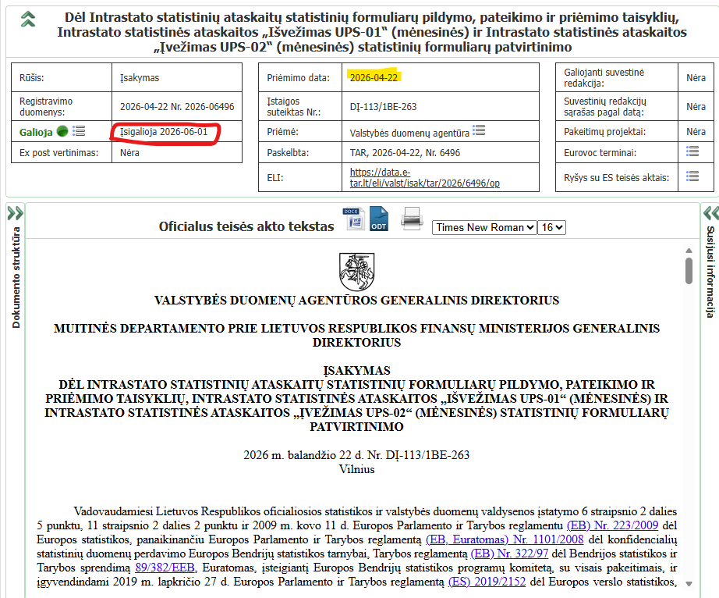
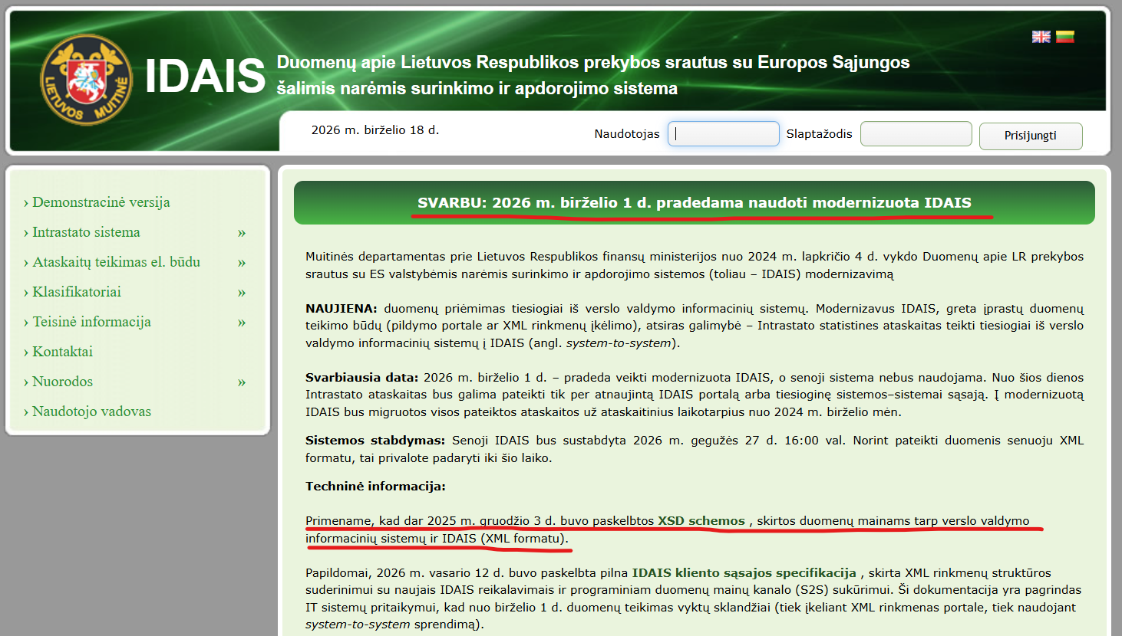
Pakeisti formuliarai ir pildymo taisyklės
Pakeista XML failo struktūra

Slide 11
Projekto rezultatai

Slide 12
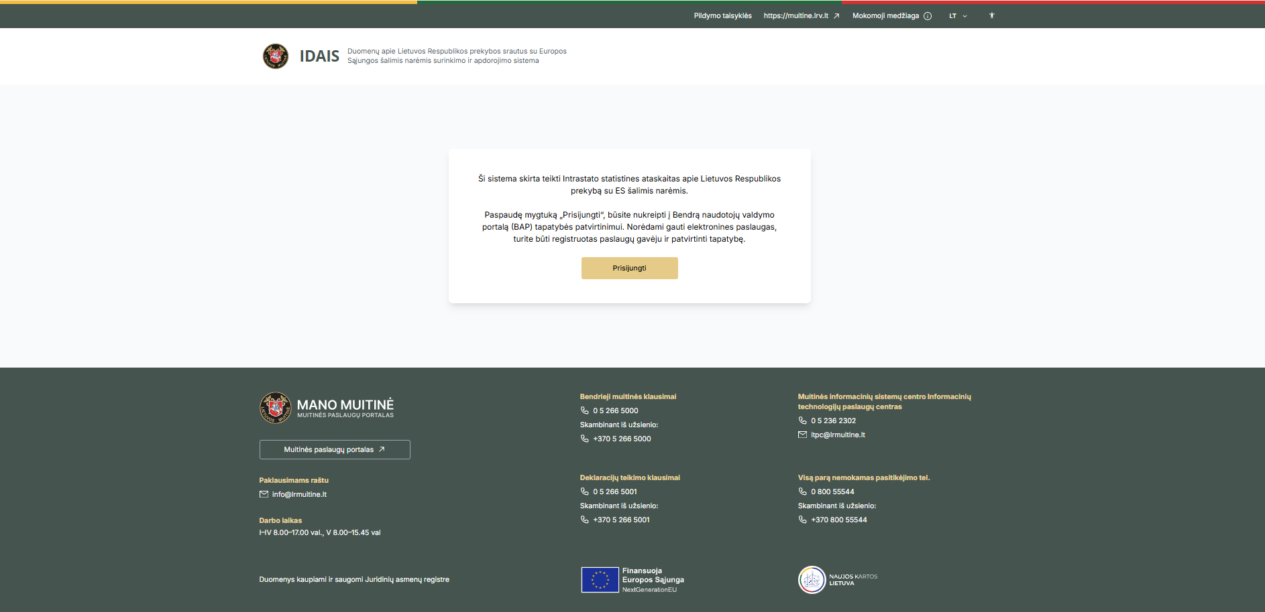
https://intrastatas.muitine.lt/

Slide 13
Pirmojo mėnesio rezultatai

Slide 14
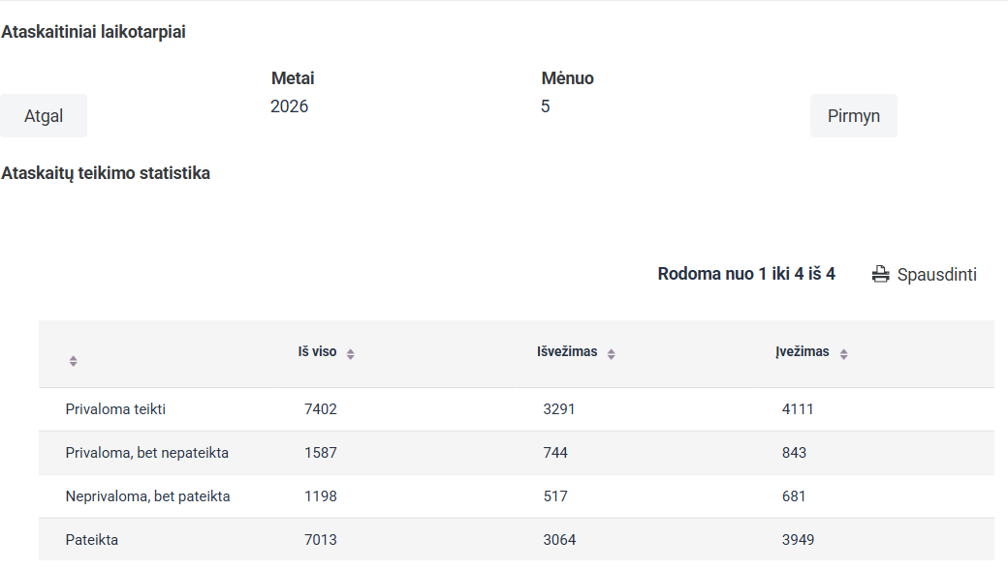

Slide 15
Notes:
Elektroninio pristatymo viršelio skaidrė. Naudojamas pavyzdinis šablonas.

